Slide 1
Майнинг
Китов Михаил, 9 а
Руководитель: Лиманская М.П.,
учитель информатики

Slide 2
Содержание
Разновидности майнинга
Разница майнинга на айсиках и видеокартах
Самые популярные криптовалюты
Проблемы майнинга
Как начать майнить
Экономическое обоснование

Slide 3
Цель работы
сделать вывод, стоит ли заниматься майнингом,
и какое минимальное капиталовложение для этого потребуется.

Slide 4
Разновидности майнинга
Есть два вида майнинга:
Майнинг на айсиках
Майнинг на видеокартах

Slide 5
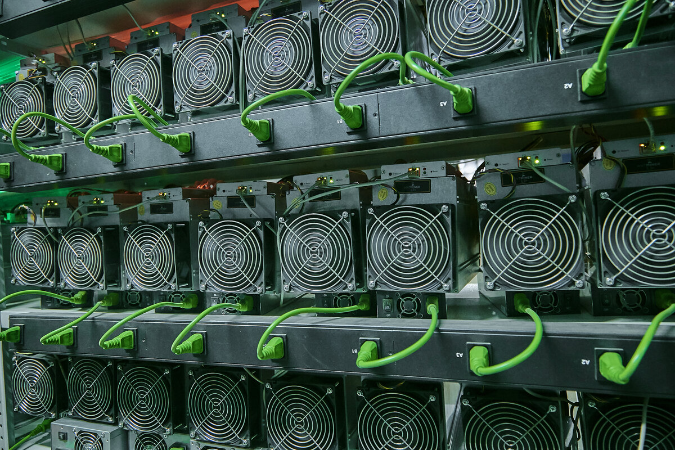
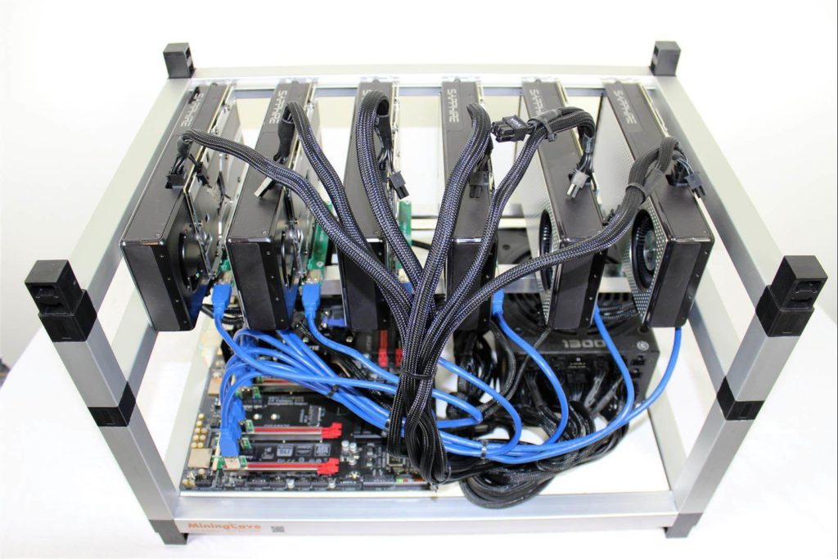
Разница майнинга на айсиках и видеокартах
АСИК — более выгодный в долгосрочной перспективе, но с ним сложнее работать. Это вариант для тех, кто готов вложить в майнинг несколько миллионов рублей.
АСИК - это процессор с урезанными функциями, рассчитанный только на вычисления для майнинга
Видеокарты - чуть менее выгодный, но более доступный вариант, который подойдет начинающим майнерам.

Slide 6
Самые популярные криптовалюты
Bitcoin - это самая популярная монета
Ethereum - тоже одна из популярных монет
Ethereum Classic – это тот же самый эфириум, только для старых видеокарт
Монеро

Slide 7
Проблемы майнинга
Один из главных из проблем в майнинге - это энергопотребление.
Большая проблема для новичка - это неумение настроить риг или асик.
Серьезнейшая проблема майнинга - это хорошее охлаждение рига или асиков.

Slide 8
Как начать майнить
Для того, чтобы начать майнить, надо определиться, на чем начать.
Для начала лучше собрать риг (риги-обычные персональные компьютеры, но с множеством видеокарт - от 3 до 8 для использования их в майнинге), так как для новичка будет проще разобраться в майнинге.

Slide 9
Рассчитываем, сколько будет стоить оборудование
1. Материнская плата Gigabyte GA-H110-D3A Socket 1151 Intel H110, поддерживает 12 видеокарт - 9300 руб.
2. Процесор g4560 box – 6000 руб.
3. Ssd самый дешевый на 60 гб - примерно 1500 р.
4.Видеокарты 12 по 20000 (Gigabyte GeForce GTX 1050 Ti) - итого 240000 р.
5. Озу 8 Гб DDR3 – 4000 р.
6. Райзер PCI-E 1x to 16x USB 3.0 riser 6 PIN, удлинитель для видеокарт 60 см VER 007 - 12 штук по 600 руб. - итого 7200 руб.
7. Серверный блок питания IBM BladeCenter DPS-2500BB – 15000 руб.
8. Корпус для майнинг-фермы – можно сделать самому из алюминиевых уголков.
Итого: 288 000 руб.

Slide 10
Доход
Учитывая, что у нас 12 карт Gigabyte GeForce GTX 1050 Ti, каждая приносит 13,26 $ в день, или 347,21 $ в месяц, мы будем получать примерно 25693 р. (при курсе доллара 74 р.).

Slide 11
Траты на электроэнергию
Мощность 1 видеокарты 75 Вт, поэтому для 12 видеокарт необходим блок питания 1,2 КВт.
В месяц 1,2 КВт/ч*24ч*30 дней = 864 Квт*5, 75 р = 4968 руб.

Slide 12
Прибыль
Наша прибыль составит примерно 20725 руб. в месяц.
Окупится этот риг через 13,8 месяцев, т.е. через 1,2 года.

Slide 13
Заключение
Мы рассчитали прибыль для сравнительно недорогой майнинг-фермы.
Учитывая то, что через год видеокарты начнут выходить из строя, и их надо будет менять, т.е. снова вкладывать деньги, идея майнинга не кажется такой уж привлекательной в домашних условиях.

